Slide 1

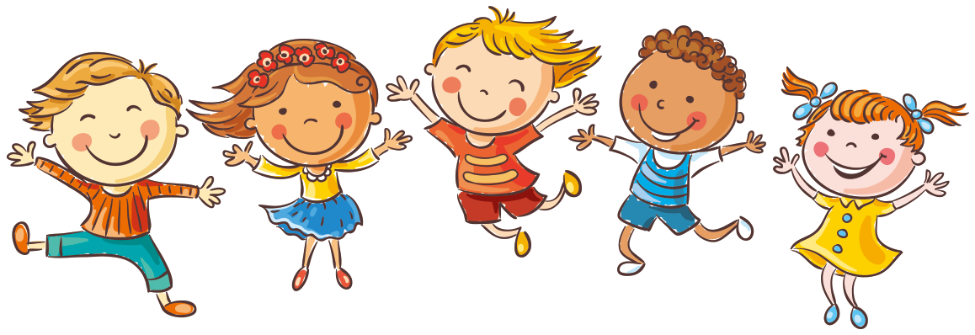


CHÀO MỪNG CÁC CON ĐẾN VỚI
TIẾT HỌC LỚP 2A1

Slide 2
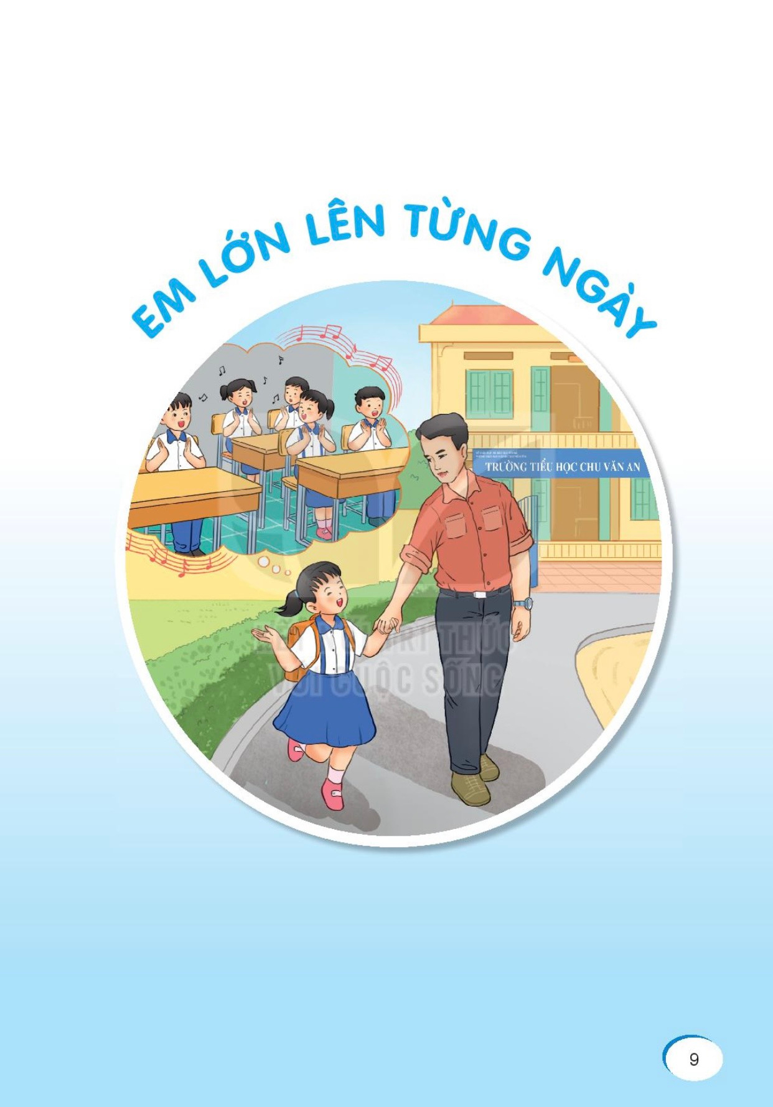

Slide 3
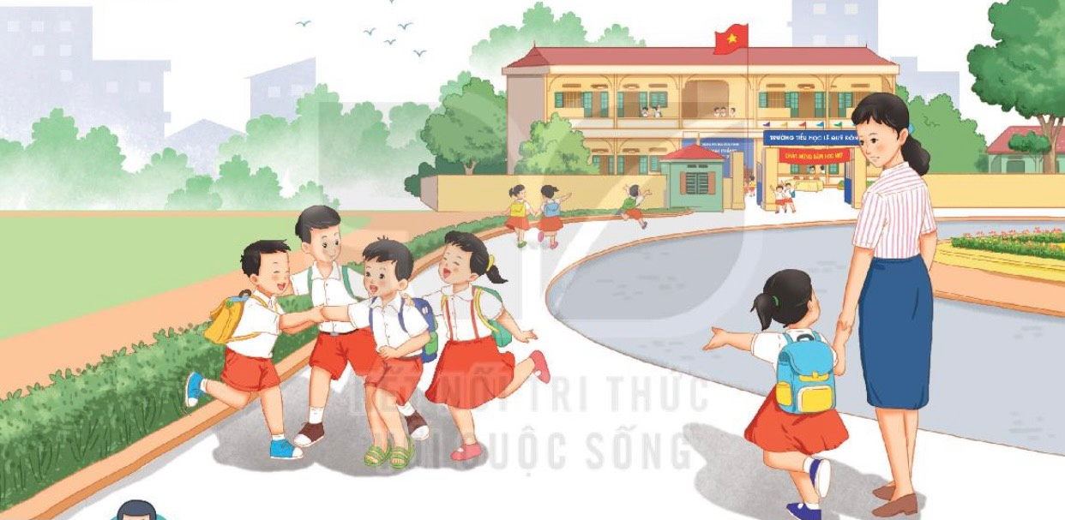

Slide 4
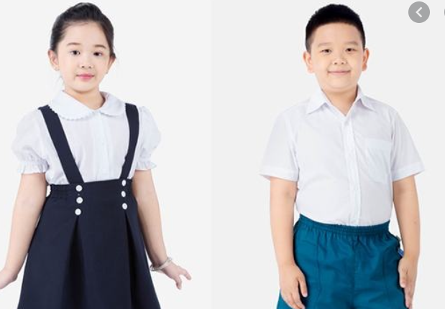

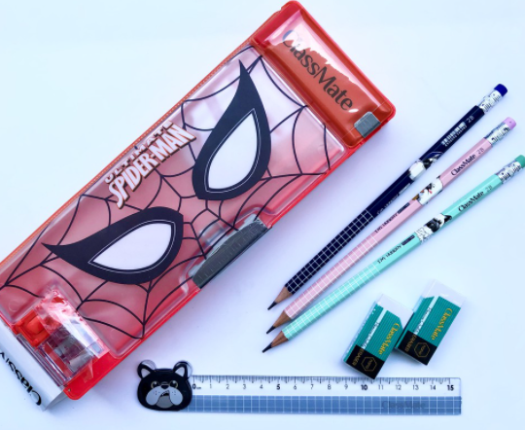
Em đã chuẩn bị những gì để đón ngày khai trường?
Notes:
Bài giảng thiết kế bởi: Hương Thảo - tranthao121006@gmail.com

Slide 5



Đọc

Slide 6
Tôi là học sinh lớp 2
1
Ngày khai trường đã đến.
Sáng sớm, mẹ mới gọi một câu mà tôi đã vùng dậy, khác hẳn mọi ngày. Loáng một cái, tôi đã chuẩn bị xong mọi thứ. Bố ngạc nhiên nhìn tôi, còn mẹ cười tủm tỉm. Tôi rối rít: “Con muốn đến sớm nhất lớp.”
Tôi háo hức tưởng tượng ra cảnh mình đến đầu tiên, cất tiếng chào thật to những bạn đến sau. Nhưng vừa đến cổng trường, tôi đã thấy mấy bạn cùng lớp đang ríu rít nói cười ở trong sân. Thì ra, không chỉ mình tôi muốn đến sớm nhất. Tôi chào mẹ, chạy ào vào cùng các bạn.
Chúng tôi tranh nhau kể về chuyện ngày hè. Ngay cạnh chúng tôi, mấy em lớp 1 đang rụt rè níu chặt tay bố mẹ, thật giống tôi năm ngoái. Trước các em, tôi cảm thấy mình lớn bổng lên. Tôi đã là học sinh lớp 2 rồi cơ mà.
(Văn Giá)
2
3
Bài đọc chia làm mấy đoạn?

Slide 7

Luyện đọc từ khó
loáng
rối rít
rụt rè
níu

Slide 8

Tôi là học sinh lớp 2
Ngày khai trường đã đến.
Sáng sớm, mẹ mới gọi một câu mà tôi đã vùng dậy, khác hẳn mọi ngày. Loáng một cái, tôi đã chuẩn bị xong mọi thứ. Bố ngạc nhiên nhìn tôi, còn mẹ cười tủm tỉm. Tôi rối rít: “Con muốn đến sớm nhất lớp.”
1

Slide 9
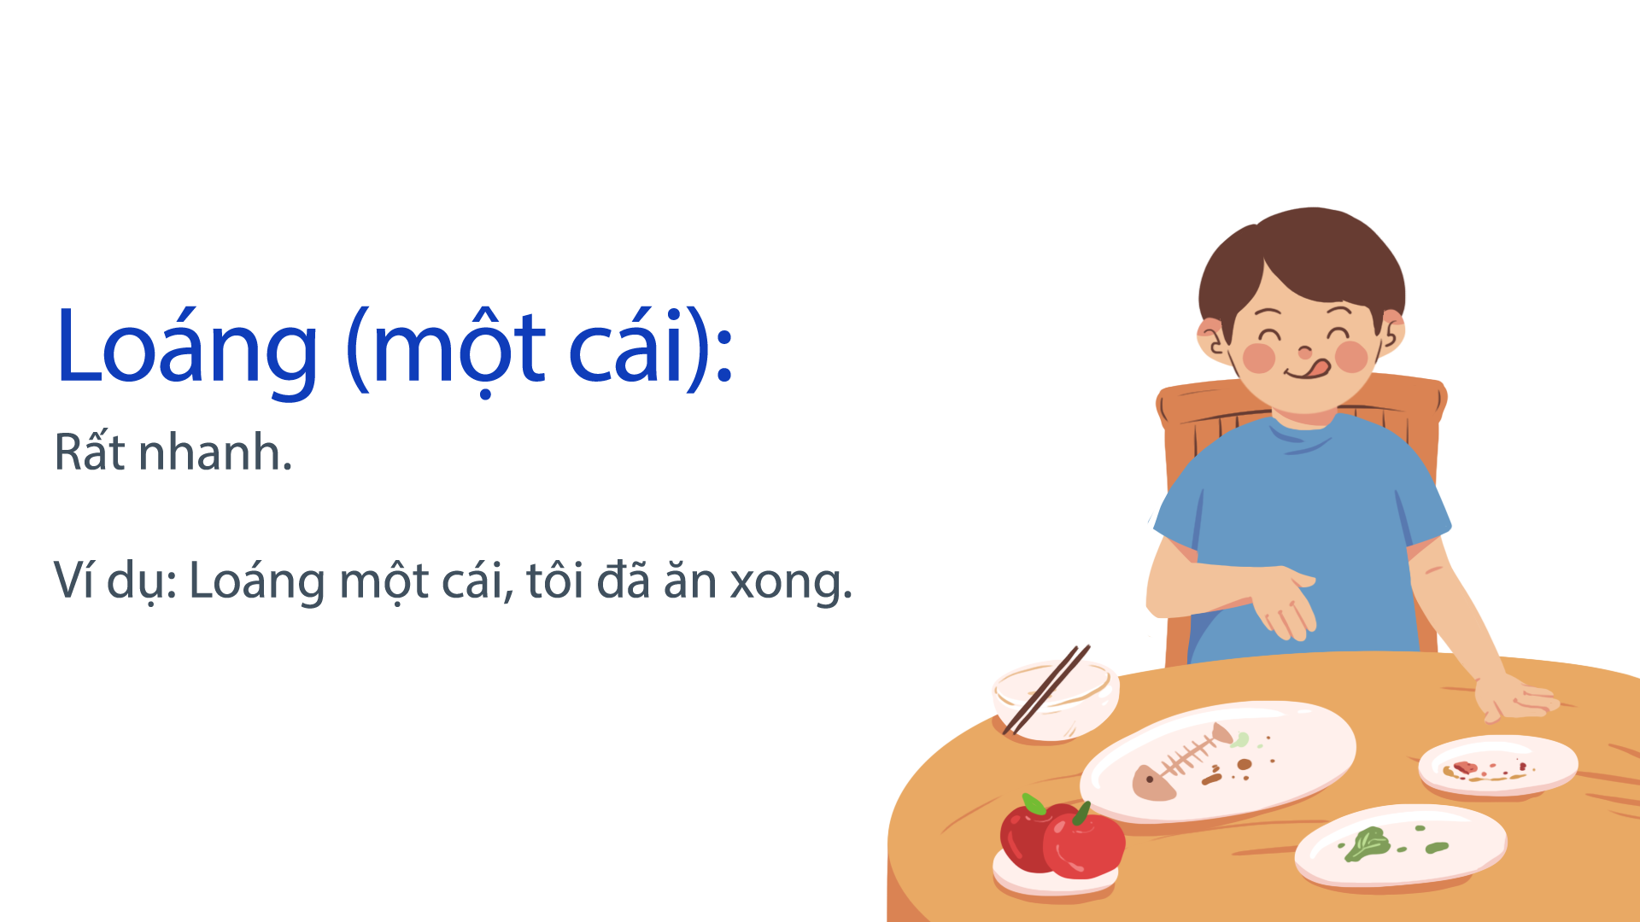
Loáng ?

Slide 10
Tôi háo hức tưởng tượng ra cảnh mình đến đầu tiên, cất tiếng chào thật to những bạn đến sau. Nhưng vừa đến cổng trường, tôi đã thấy mấy bạn cùng lớp đang ríu rít nói cười ở trong sân. Thì ra, không chỉ mình tôi muốn đến sớm nhất. Tôi chào mẹ, chạy ào vào cùng các bạn.
2

Slide 11

Luyện đọc câu dài
Nhưng vừa đến cổng trường, tôi đã thấy mấy bạn cùng lớp đang ríu rít nói cười ở trong sân.

Slide 12
Tôi háo hức tưởng tượng ra cảnh mình đến đầu tiên, cất tiếng chào thật to những bạn đến sau. Nhưng vừa đến cổng trường,/ tôi đã thấy mấy bạn cùng lớp/ đang ríu rít nói cười/ ở trong sân.// Thì ra, không chỉ mình tôi muốn đến sớm nhất. Tôi chào mẹ, chạy ào vào cùng các bạn.
2

Slide 13
Chúng tôi tranh nhau kể về chuyện ngày hè. Ngay cạnh chúng tôi, mấy em lớp 1 đang rụt rè níu chặt tay bố mẹ, thật giống tôi năm ngoái. Trước các em, tôi cảm thấy mình lớn bổng lên. Tôi đã là học sinh lớp 2 rồi cơ mà.
3

Slide 14
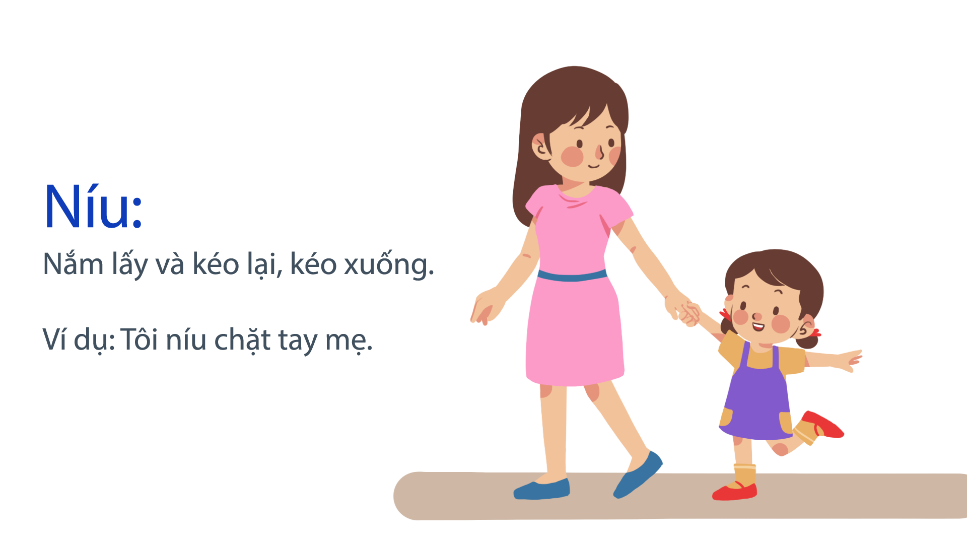
Níu ?

Slide 15
Luyện đọc câu dài
Ngay cạnh tôi, mấy em lớp 1 đang rụt rè níu chặt tay bố mẹ, thật giống tôi năm ngoái.

Slide 16
Chúng tôi tranh nhau kể về chuyện ngày hè. Ngay cạnh chúng tôi,/ mấy em lớp 1 / đang rụt rè / níu chặt tay bố mẹ, / thật giống tôi năm ngoái.// Trước các em, tôi cảm thấy mình lớn bổng lên. Tôi đã là học sinh lớp 2 rồi cơ mà.
3

Slide 17
Đọc toàn bài
Tôi là học sinh lớp 2
Ngày khai trường đã đến.
Sáng sớm, mẹ mới gọi một câu mà tôi đã vùng dậy, khác hẳn mọi ngày. Loáng một cái, tôi đã chuẩn bị xong mọi thứ. Bố ngạc nhiên nhìn tôi, còn mẹ cười tủm tỉm. Tôi rối rít: “Con muốn đến sớm nhất lớp.”
Tôi háo hức tưởng tượng ra cảnh mình đến đầu tiên, cất tiếng chào thật to những bạn đến sau. Nhưng vừa đến cổng trường, tôi đã thấy mấy bạn cùng lớp đang ríu rít nói cười ở trong sân. Thì ra, không chỉ mình tôi muốn đến sớm nhất. Tôi chào mẹ, chạy ào vào cùng các bạn.
Chúng tôi tranh nhau kể về chuyện ngày hè. Ngay cạnh chúng tôi, mấy em lớp 1 đang rụt rè níu chặt tay bố mẹ, thật giống tôi năm ngoái. Trước các em, tôi cảm thấy mình lớn bổng lên. Tôi đã là học sinh lớp 2 rồi cơ mà.
(Văn Giá)

Slide 18
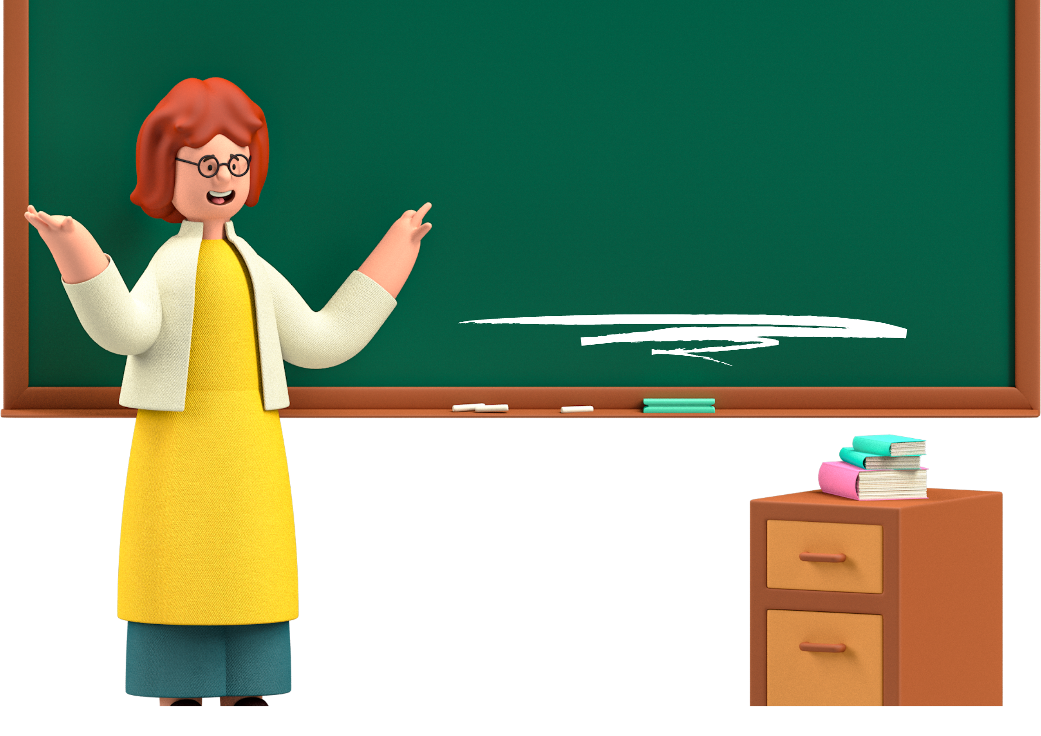
TRẢ LỜI CÂU HỎI

Slide 19




1. Những chi tiết nào cho thấy bạn nhỏ rất háo hức đến trường vào ngày khai giảng?
✓
✓
a
vùng dậy
b
muốn đến sớm nhất lớp
✓
c
chuẩn bị rất nhanh
d
thấy mình lớn bổng lên

Slide 20
2. Bạn ấy có thực hiện được mong muốn đến sớm nhất lớp không? Vì sao?
Bạn ấy không thực hiện được mong muốn đến sớm nhất lớp. Vì khi tới cổng trường bạn ấy đã thấy mấy bạn cùng lớp đang ríu rít nói cười ở trong sân.

Slide 21
3. Bạn ấy nhận ra mình thay đổi như thế nào khi lên lớp 2?
Khi lên lớp 2 bạn ấy nhận ra mình lớn bổng lên.

Slide 22
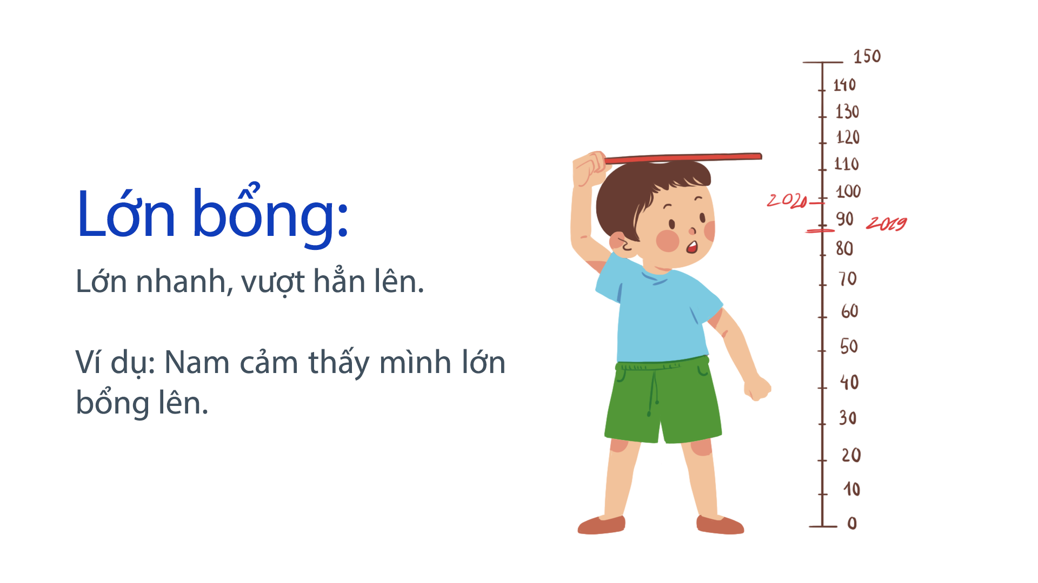
Lớn bổng ?

Slide 23
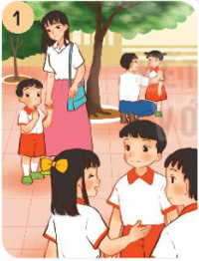
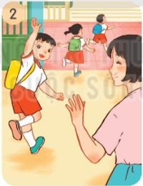
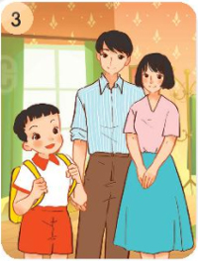
4. Tìm tranh thích hợp với mỗi đoạn trong bài đọc.
Đoạn 3
Đoạn 2
Đoạn 1

Slide 24
4. Tìm tranh thích hợp với mỗi đoạn trong bài đọc.
Đoạn 1
Đoạn 2
Đoạn 3

Slide 25

Nội dung: Cảm xúc háo hức, vui vẻ của bạn học sinh trong ngày khai giảng lớp 2.

Slide 26
Luyện đọc lại

Slide 27
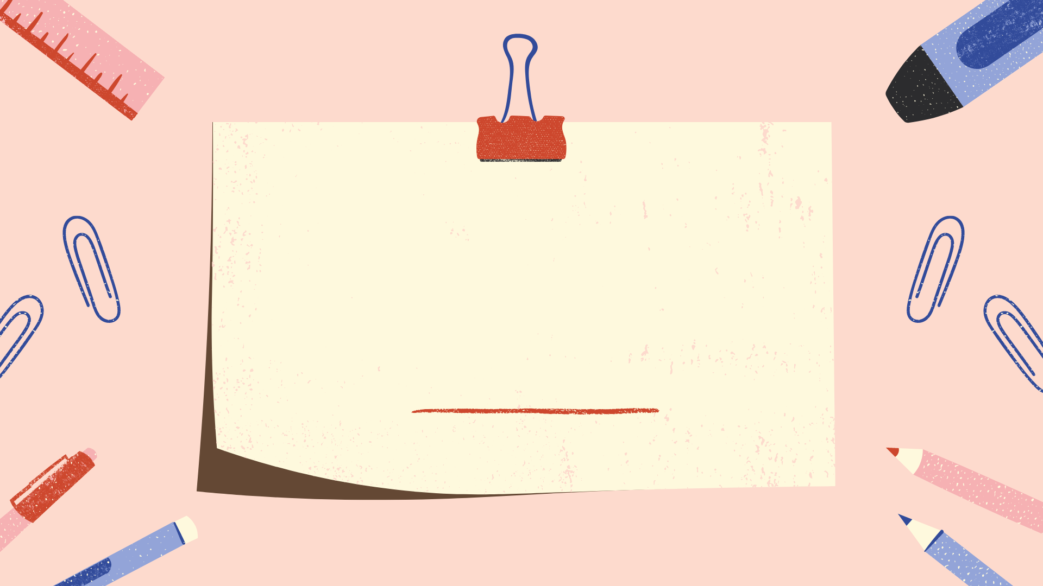
LUYỆN TẬP

Slide 28



1. Từ nào dưới đây nói về các em lớp 1 trong ngày khai trường?
a. ngạc nhiên
b. háo hức
c. rụt rè

Slide 29
2. Thực hiện các yêu cầu sau:
a. Nói lời chào tạm biệt mẹ trước khi đến trường.
b. Nói lời chào thầy, chào cô giáo khi đến lớp.
c. Cùng bạn nói và đáp lời chào khi gặp nhau ở trường.

Slide 30
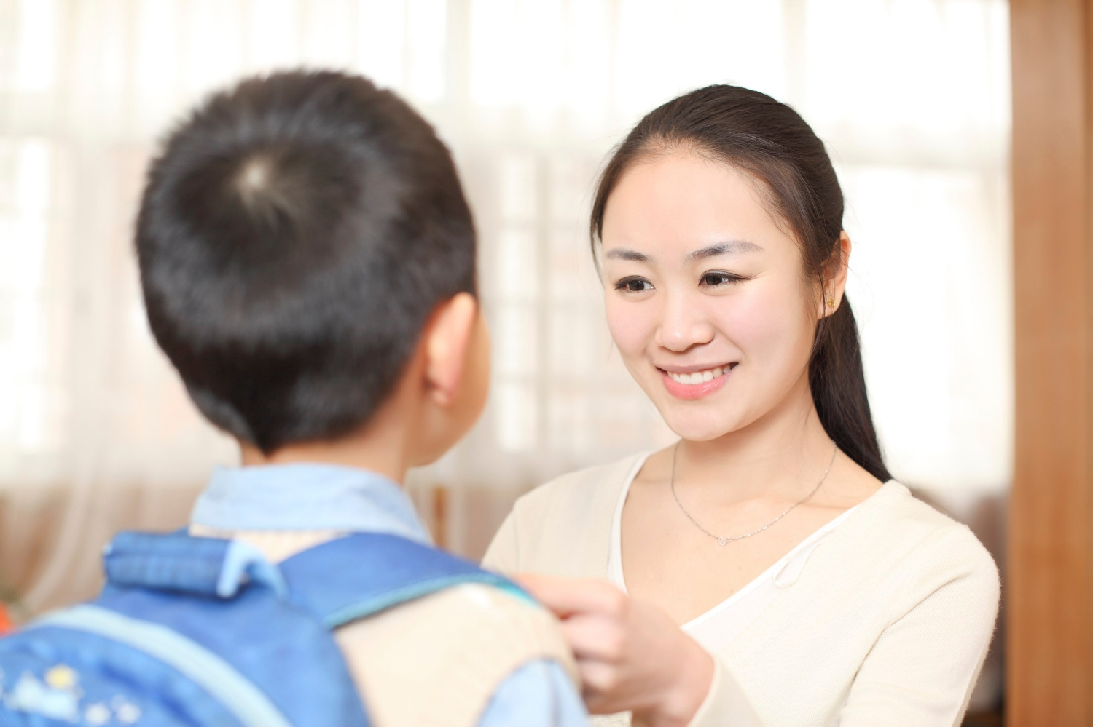
a. Nói lời chào tạm biệt mẹ trước khi đến trường.

Slide 31
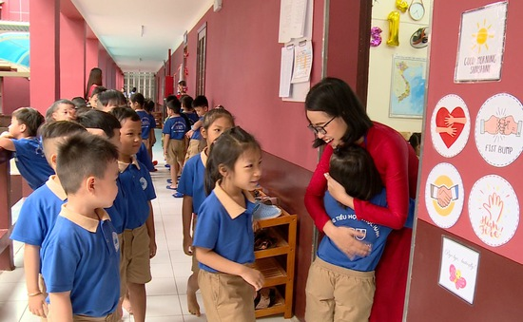
b. Nói lời chào thầy, chào cô giáo khi đến lớp.

Slide 32
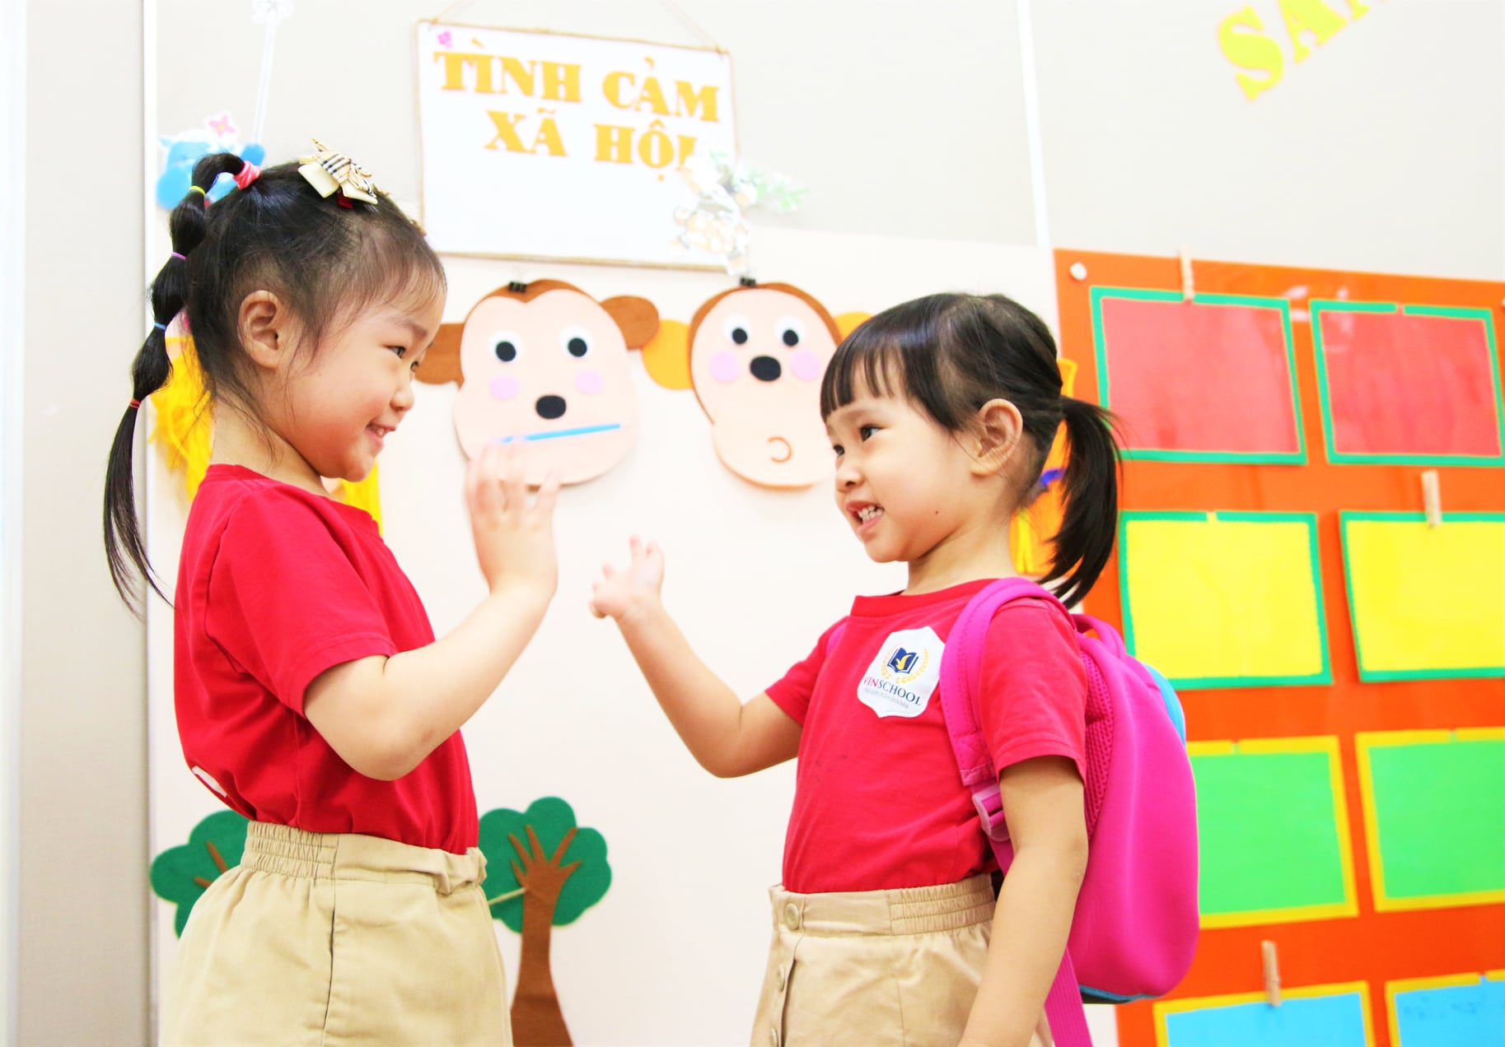
c. Cùng bạn nói và đáp lời chào khi gặp nhau ở trường.

Slide 33








VẬN DỤNG, TRẢI NGHIỆM

Slide 34





CHÚC CÁC CON CHĂM NGOAN, HỌC GIỎI !

